Slide 1



Chào mừng thầy cô về dự giờ lớp 3
Môn: Tiếng Việt
Phân môn: Tập Đọc

Slide 2
Thứ hai ngày 16 tháng 11 năm 2015
Kiểm tra bài cũ
Những cảnh vật được tả trong bài thơ là tre, lúa, sông, trời mây, nhà, trường học, cây gạo, Mặt trời, lá cờ Tổ quốc.
Em hãy đọc thuộc lòng bài thơ: Vẽ quê hương
Kể tên những cảnh vật được tả trong bài thơ?
Vì yêu quê hương nên bạn nhỏ thấy quê hương rất đẹp.
Em hãy đọc thuộc lòng bài thơ: Vẽ quê hương.
Vì sao bức tranh quê hương của bạn nhỏ vẽ lại rất đẹp?
Em hãy đọc thuộc lòng bài thơ: Vẽ quê hương

Slide 4
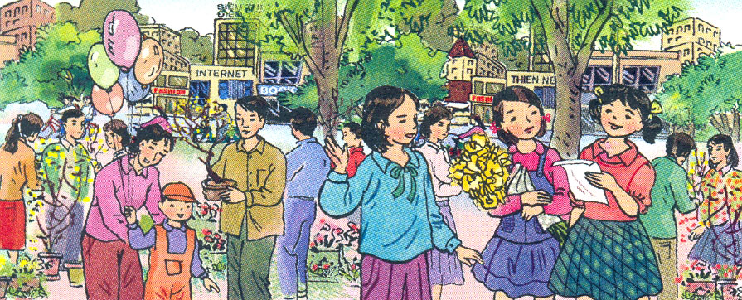

Slide 5
Thứ hai ngày 16 tháng 11 năm 2015
SGK 94
Tập đọc – Kể chuyện
Tiết: 34+35
Nắng phương Nam
Luyện đọc
Tìm hiểu bài
* Từ khó:
sững lại,
trắng xóa,
xoắn xuýt
* Từ mới:
* Câu khó:
Đường Nguyễn Huệ,
Những dòng suối hoa trôi dưới bầu trời xám đục và làn mưa bụi trắng xóa.
Sắp nhỏ,
Lòng vòng,
Dân ca,
Xoắn xuýt,
* Đoạn khó:
Sững sốt
Hôm nay đã là hai mươi tám Tết. Chợ hoa trên đường Nguyễn Huệ đông nghịt người. Uyên cùng các bạn đi giữa rừng hoa như đi trong mơ. Đang ríu rít chuyện trò, cả nhóm bỗng sững lại vì tiếng gọi:
- Nè, sắp nhỏ kia, đi đâu vậy?

Slide 6
Thứ hai ngày 16 tháng 11 năm 2015
SGK 94
Tập đọc – Kể chuyện
Tiết: 34+35
Nắng phương Nam
Luyện đọc
Tìm hiểu bài
* Từ khó:
sững lại,
trắng xóa,
xoắn xuýt
* Từ mới:
* Câu khó:
Đường Nguyễn Huệ,
Những dòng suối hoa trôi dưới bầu trời xám đục và làn mưa bụi trắng xóa.
Sắp nhỏ,
Lòng vòng,
Dân ca,
Xoắn xuýt,
* Đoạn khó:
Sững sốt
Các bạn sẽ gửi cho Vân được ít nắng phương Nam
Gửi tặng Vân ở miền Bắc một cành mai
2. Nghe đọc thư Vân, các bạn mong ước điều gì?
4.Vì sao các bạn chọn cành mai làm quà Tết cho Vân?
Uyên và các bạn đi chợ hoa, vào ngày 28 Tết
1. Uyên và các bạn đi đâu, vào dịp nào?
5. Chọn thêm một tên khác cho truyện:
Câu chuyện cuối năm
Tình bạn
Cành mai Tết
3. Phương nghĩ ra sang kiến gì?

Slide 7
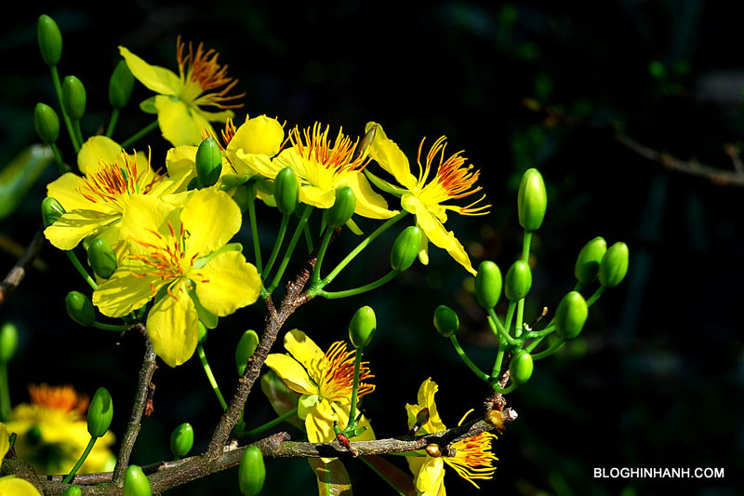

Slide 8
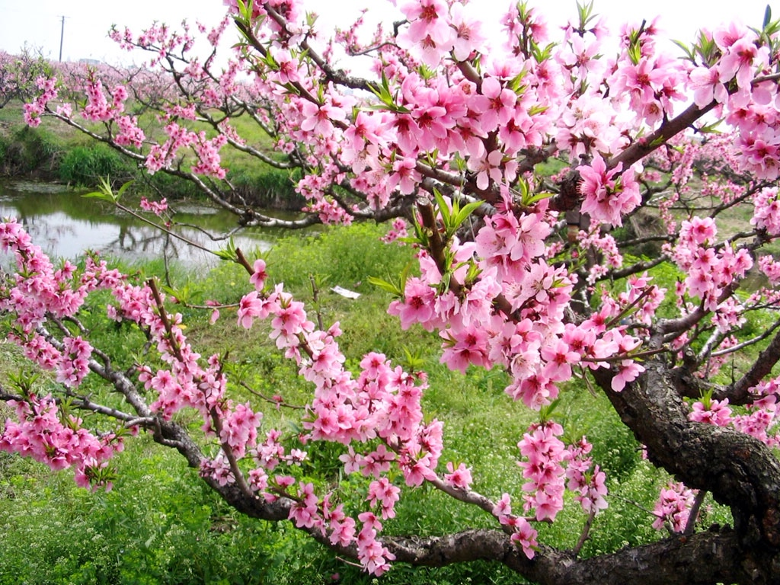

Slide 9
Kính chào tạm biệt quý thầy cô!

Slide 10
Tình ban đẹp đẽ, gắn bó giữa thiếu nhi hai miền Nam – Bắc qua sáng kiến của các bạn nhỏ miền Nam; gửi tặng cành mai vàng cho các bạn nhỏ miền Bắc

